Slide 1
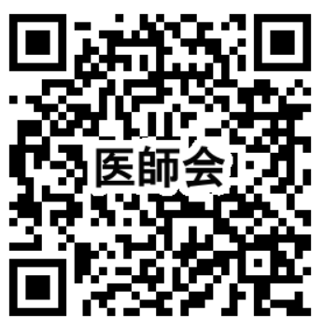
山口県医師会主催
医療紛争防止研修会
医師会員だけでなく診療に携わっておられる職種の方を対象としています。
医療紛争の概要や医療事故調査制度、日常診療における医療安全や患者家族との関わりの理解を、あらためて深めていただく内容で構成しています｡是非ともご参加いただきたく存じます。
開催日時 | 令和７年８月２８日（木）15：00～16：45(予定)
受講方法 | ご自宅・自院のパソコン、タブレット端末 ※ZOOMウェビナーを使用します ※一医療機関、複数の方が申し込まれても構いません
プログラム | 1.開会 2.「 医療施設事故（医療行為に起因しない事故） の対応について 」 損害保険ジャパン 福岡火新サ-ビス課 上原 禎史様 3.「 医療紛争の現状と問題点について 」 山口県医師会 常任理事/医事案件調査専門委員 縄田 修吾 4.閉会
受 講 料 | 無 料
申込方法 | 以下、URLの「申込フォーム」よりお申し込みください。 https://forms.gle/zwVNEJkA1qZ5X5Ez5 こちらのＱＲコードからもお申込みできます いただいた情報は、目的以外には使用しません
問合せ | 山口県医師会 医事・保険課 担当:青木 〒753-0814 山口市吉敷下東３－１－１ TEL.083-922-2510 FAX.083-922-2527 y-aoki@yamaguchi.med.or.jp
申込期限 8月25日

